Slide 1
Aplicativo de Ponto: “Frequência de Estagiários(as)”
A aplicação foi desenvolvida pelos estagiários da STI 5 – Diretoria de Governança e Gestão de TI em Power Apps, com uso de listas do SharePoint como banco de dados para armazenamento dos registros. A solução tem como objetivo possibilitar o registro eletrônico de ponto dos(as) estagiários(as), permitindo o acompanhamento das horas de entrada e saída, modalidade de trabalho presencial e home office. A aplicação é voltada para uso interno e integra-se com o Microsoft 365, garantindo segurança e rastreabilidade dos dados.

Slide 2
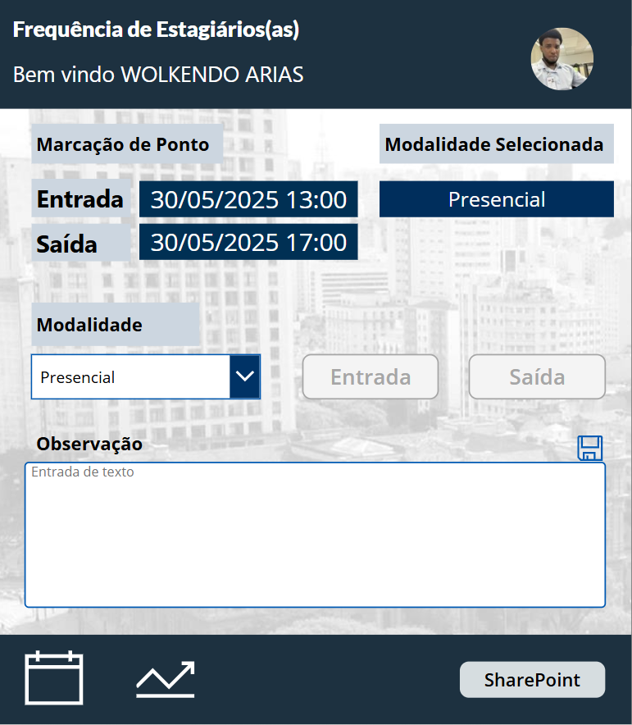
Tela Inicial
Exibição dos dados entrada e saída
Modalidade selecionada
Selecionar modalidade
Botão de entrada e saída
Entrada de texto da observação
Botão de salvar
Exibir tela de relatório
Botão de direcionamento do SharePoint
Exibir tela do Power BI

Slide 3
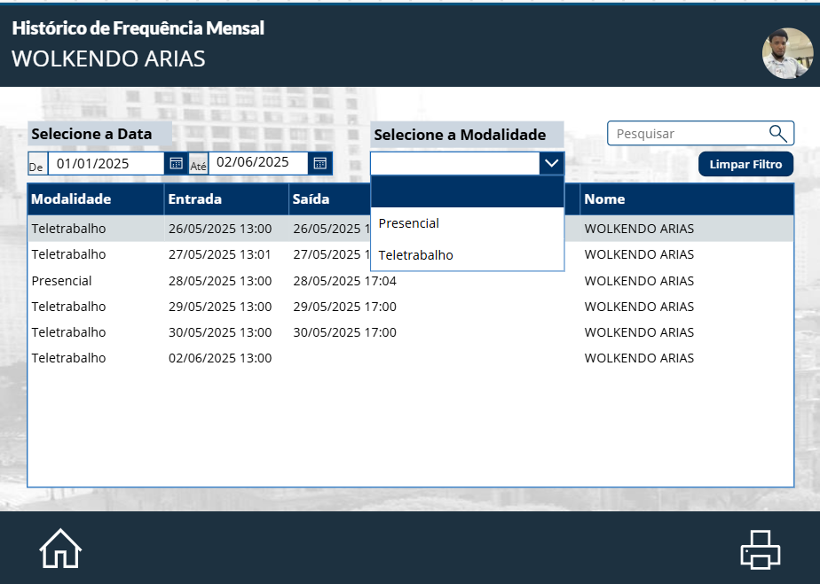
Relatório de Frequência
Selecionar modalidade
Pesquisa por nome
Selecionar data
Botão de limpar filtro
Voltar para a tela inicial
Botão para imprimir

Slide 4
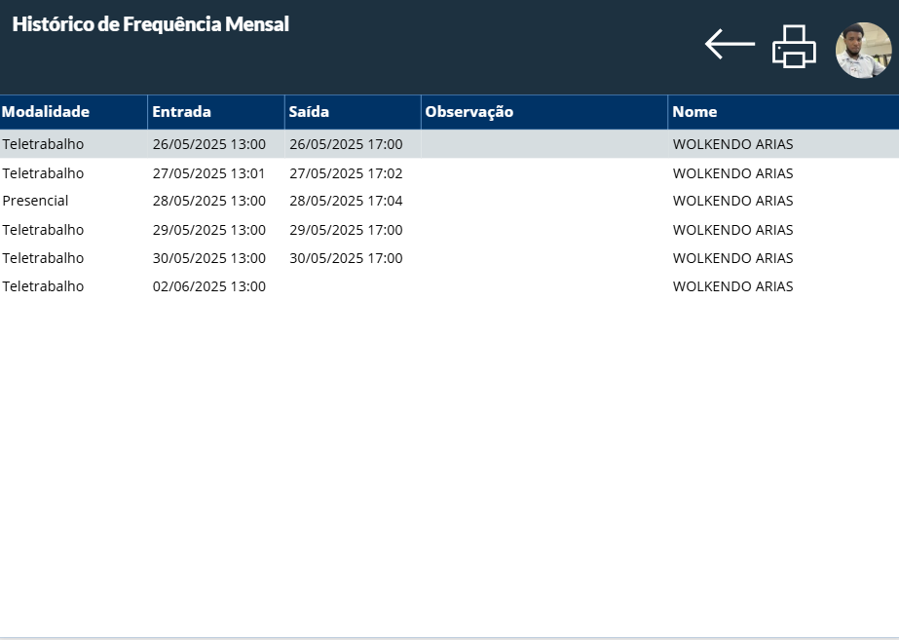
Tela de Imprimir Frequência
Imprimir histórico
Voltar para tela do histórico
Dados para impressão

Slide 5
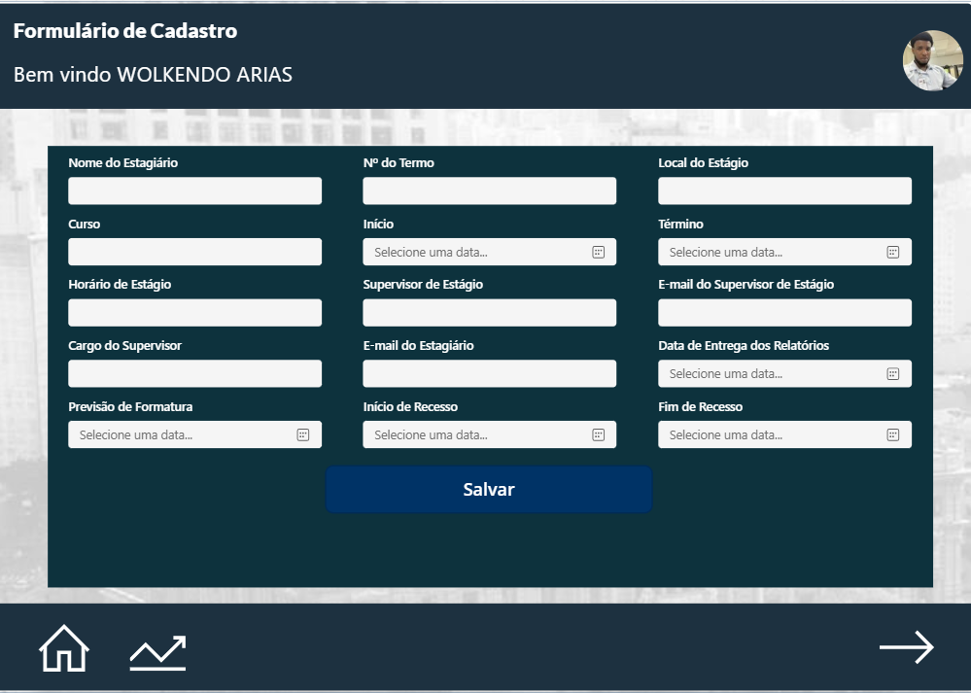
Tela de Cadastro
Inserir dados
Voltar para a tela inicial
Botão de salvar
Exibir tela do Power BI
Avançar para tela de edição

Slide 6
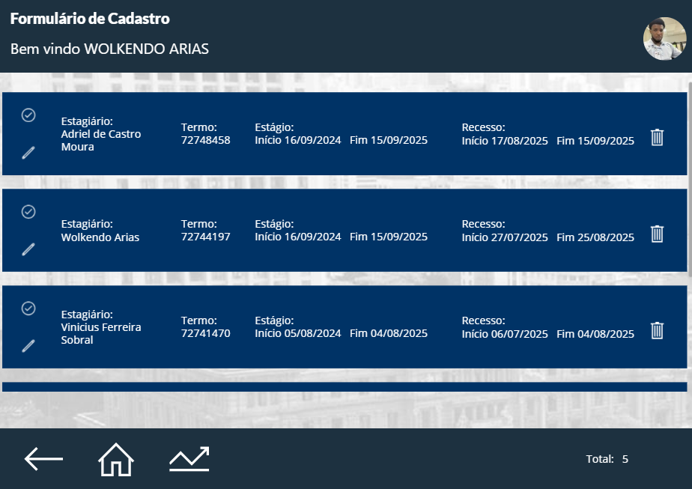















Tela de Edição
Validação de relatório
Excluir cadastro
Editar cadastro
Quantidade total de cadastro
Voltar para a tela inicial
Voltar para tela de cadastro
Exibir tela do BI

Slide 7
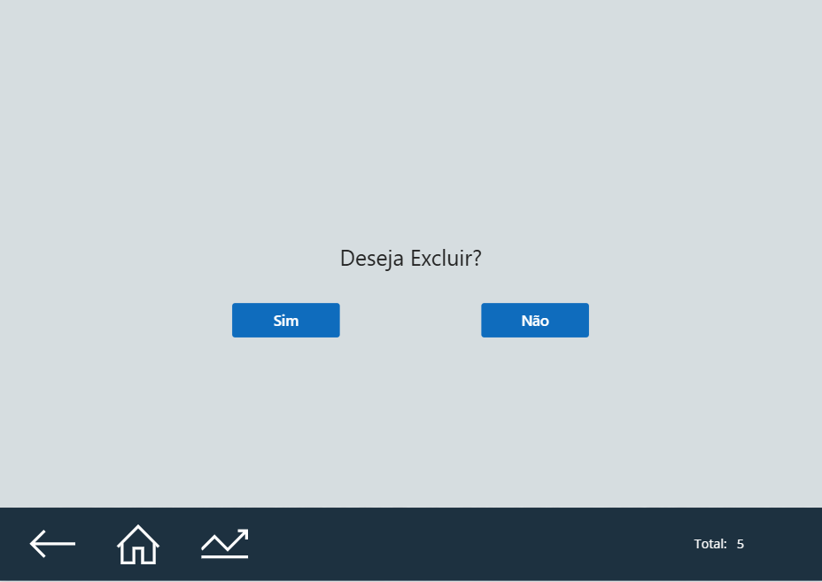
Tela de Edição
Sim (Excluir cadastro)
Não (Manter cadastro)

Slide 8
Obrigado!

